Slide 1


Zerspanungsmechaniker und Zerspanungsmechanikerin
Institut für Betriebliche Bildungsforschung
Henry Tackenberg
Gubenerstr. 47 A 10243 Berlin
henry.tackenberg@ibbf.berlin
Folien zur Diskussion von Zielkonflikten in der Industrie (Verarbeitendes Gewerbe)
IZT – Institut für Zukunftsstudien und Technologiebewertung
Schopenhauerstraße 26; 14129 Berlin; www.izt.de
Dr. Michael Scharp (m.scharp@izt.de)
Notes:
Ziel des Projektes ist die Gründung einer Projektagentur Berufliche Bildung für Nachhaltige Entwicklung (PA-BBNE) des Partnernetzwerkes Berufliche Bildung am IZT. Für eine Vielzahl von Ausbildungsberufen erstellt die Projektagentur Begleitmaterialien zur Beruflichen Bildung für Nachhaltige Entwicklung (BBNE). Dabei werden alle für die Berufsausbildung relevanten Dimensionen der Nachhaltigkeit berücksichtigt. Diese Impulspapiere und Weiterbildungsmaterialien sollen Anregungen für mehr Nachhaltigkeit in der beruflichen Bildung geben.
Primäre Zielgruppen sind Lehrkräfte an Berufsschulen, sowie deren Berufsschüler*innen, aber auch Ausbildende und ihre Auszubildenden in Betrieben. Sekundäre Zielgruppen sind Umweltbildner*innen, Wissenschaftler*innen der Berufsbildung, Pädagog*innen sowie Institutionen der beruflichen Bildung.
Die Intention dieses Projektes ist es, kompakt und schnell den Zielgruppen Anregungen zum Thema “Nachhaltigkeit” durch eine integrative Darstellung der Nachhaltigkeitsthemen in der Bildung und der Ausbildung zu geben. Weiterhin wird durch einen sehr umfangreichen Materialpool der Stand des Wissens zu den Nachhaltigkeitszielen (SDG Sustainable Development Goals, Ziele für die nachhaltige Entwicklung) gegeben und so die Bildung gemäß SDG 4 “Hochwertige Bildung” unterstützt.
Im Mittelpunkt steht die neue Standardberufsbildposition "Umweltschutz und Nachhaltigkeit" unter der Annahme, dass diese auch zeitnah in allen Berufsbildern verankert wird. In dem Projekt wird herausgearbeitet, was "Nachhaltigkeit" aus wissenschaftlicher Perspektive für diese Position sowie für die berufsprofilgebenden Fertigkeiten, Kenntnisse und Fähigkeiten bedeutet. Im Kern sollen deshalb folgende drei Materialien je Berufsbild entwickelt werden:
die tabellarische didaktische Einordnung (Didaktisches Impulspapier, IP),
ein Dokument zur Weiterbildung für Lehrende und Unterrichtende zu den Nachhaltigkeitszielen mit dem Bezug auf die spezifische Berufsausbildung (Hintergrundmaterial, HGM)
Ein Handout (FS) z. B. mit der Darstellung von Zielkonflikten oder weiteren Aufgabenstellungen.
Die Materialien sollen Impulse und Orientierung geben, wie Nachhaltigkeit in die verschiedenen Berufsbilder integriert werden kann. Alle Materialien werden als Open Educational Ressources (OER-Materialien) im PDF-Format und als Oce-Dokumente (Word und PowerPoint) zur weiteren Verwendung veröffentlicht, d. h. sie können von den Nutzer*innen kopiert, ergänzt oder umstrukturiert werden.

Slide 2
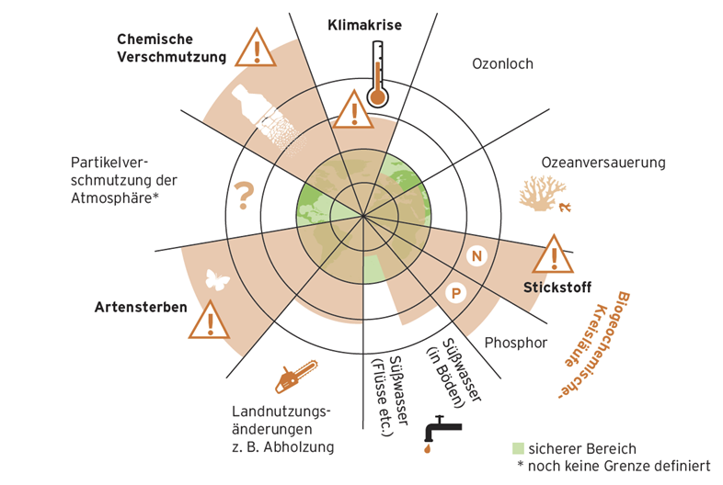
Zerspanungsmechaniker:innen und nachhaltige Entwicklung
Zielkonflikt: Alle beruflichen Tätigkeiten tragen zu unserer Lebensqualität bei. Gleichzeitig führen sie zu Effekten, die unsere Lebensgrundlagen und die der Wirtschaft bedrohen und zerstören: überschrittene planetare Grenzen.
In welchen Bereichen dieser Darstellung trägt Ihr Betrieb auf welche Weise bei?
Grafik 1: gemessener Zustand in Bereichen, für die planetare Grenzen festgelegt wurden/werden
Industrie (verarbeitendes Gewerbe)
Quelle: eigene Abbildung, basiert auf Persson et al. 2022
Notes:
Beschreibung
Mit dem Konzept der planetaren Grenzen werden ökologische Belastungsgrenzen beschrieben und berechnet, deren Überschreitung das Funktionieren der Ökosysteme der Erde und damit die Existenzgrundlagen der Menschheit gefährdet. Das Ziel der beschrieben und berechneten neun planetare Grenzen, ist einen sicheren Handlungsspielraum für die Menschheit festzulegen. Jedoch sind von den neun Bereichen bereits mehrere überschritten. Nach denen für die biologische Vielfalt, das Klima, Stickstoff und Phosphorkreisläufe, müssen nun auch das pflanzenverfügbare Süßwasser als gefährdet angesehen werden, weil über mehrere Jahre hinweg nicht mehr ausreichend zur Verfügung stand. Auch die chemische Verschmutzung, die Abholzung und Ozeanversauerung haben kritische Größen erlangt. Das Konzept wurde ursprünglich von einer 28-köpfigen Gruppe von Erdsystem- und Umweltwissenschaftlern unter Leitung von Johan Rockström im Stockholm Resilience Centre entwickelt und 2009 erstmals veröffentlicht. Zu den Verfassern gehören unter anderem Will Steffen (Australian National University), Hans-Joachim Schellnhuber (Potsdam-Institut für Klimafolgenforschung), der Nobelpreisträger Paul Crutzen und zuletzt Linn Persson.
Aufgabe
In welchen Bereichen, für die die Entwicklungen beobachtet werden, trägt Ihr Betrieb bei? Falls hier nur Fragezeichen in den Augen aber keine Antworten kommen, verweisen Sie bitte auf die folgenden Folien und darauf, dass diese inhaltlich zur Klärung beitragen werden.
Quelle:
Planetare Grenzen überschritten, Schmidt C. Transformierendes Arbeiten und Lernen, In: Systemwissen für die vernetzte Energie- und Mobilitätswende. 2022. S. 243. https://ibbf.berlin/assets/images/Dokumente/220627_IBBF_Kompendium_2022_WEB_final%20(1).pdf
in Anlehnung an
Persson (2022): Outside the Safe Operating Space of the Planetary Boundary for Novel Entities. Linn Persson, Bethanie M. Carney Almroth, Christopher D. Collins, Sarah Cornell, Cynthia A. de Wit, Miriam L. Diamond, Peter Fantke, Martin Hassellöv, Matthew MacLeod, Morten W. Ryberg, Peter Søgaard Jørgensen, Patricia Villarrubia-Gómez, Zhanyun Wang, and Michael Zwicky Hauschild. Environ. Sci. Technol. 2022, 56, 3, 1510–1521. January 18, 2022. https://doi.org/10.1021/acs.est.1c04158

Slide 3
Energiewende: Fossile Energieträger ersetzen
Zielkonflikt: Infrastruktur der Industrie zu modernisieren, kostet kurzfristig Geld! Effekte zur THG-Emission und zur Kostensenkung wirken erst langfristig.
Welche Energieträger sind in Ihrem Unternehmen
im Einsatz? Wo bestehen Substitutionspotentiale für
fossile Energieträger durch den Einsatz erneuerbarer Energien?
Henry Tackenberg, IBBF
Industrie (verarbeitendes Gewerbe)
Quelle: UBA 2022
Notes:
Beschreibung
Die Industrie hatte 2021 einen Anteil von rd. 1/3 am Gesamtenergieverbrauch in Deutschland. In vielen Industrieunternehmen kommen dabei nach wie vor überwiegend fossile Energieträger zum Einsatz. Die Nutzung erneuerbarer Energien erfordert
kostenintensive Investitionen in neue Anlagen. Langfristig bewirkt ihr Einsatz jedoch eine Reduzierung von THG-Emissionen. Auch kostenseitig wirkt sich die Umrüstung langfristig betrachtet positiv aus. Nach der Einführung der nationalen CO2
-Bepreisung im Januar 2021 betrug der Preis für eine Tonne zunächst 25 Euro. Im Jahr 2022 stieg der Preis auf 30 Euro pro Tonne. (1). Experten des UBA nehmen für das Jahr 2030 einen CO2-Preis von 340 €/t an. Im Jahr 2027, zum Zeitpunkt des Starts
der freien Handelsphase mit Preisen, die sich am Markt bilden, wird davon ausgegangen, dass aufgrund der Knappheit der Zertifikate der CO2-Preis bereits bei 75 % des CO2-Preises im Jahr 2030 liegt. In der Foresight-Modellierung wird für das Jahr
2050 ein realer CO2-Preis von 730 €/t angenommen.
Aufgabe
Welche Energieträger sind in Ihrem Unternehmen im Einsatz? Wo bestehen Substitutionspotentiale für fossilen Energieträgern durch den Einsatz erneuerbarer Energien?
Quellen:
UBA (2022): Energieverbrauch nach Energieträgern und Sektoren; https://www.umweltbundesamt.de/daten/energie/energieverbrauch-nach-energietraegern-sektoren#allgemeine-entwicklung-und-einflussfaktoren
Bundesregierung (2022): Ermäßigter Steuersatz für Gas, weniger Stromkosten https://www.bundesregierung.de/breg-de/themen/entlastung-fuer-deutschland/entlastung-energieabgaben-2125006
UBA (2022:Klimaschutzbeitrag verschiedener CO2-Preispfade in den BEHG-Sektoren Verkehr, Gebäude und Industrie https://www.umweltbundesamt.de/sites/default/files/medien/1410/publikationen/2022-05-04_climate-change_19-2022_co2-preissensitivitaet-behg_0.pdf

Slide 4
Zerspanungsmechaniker:innen und Klimaschutz?
Kein Zielkonflikt: Produkte können in neuen Bereichen genutzt werden, um die weitere Produktion und damit Umsätze zu sichern! Beispiel Herstellung von Kugellagern: Diese können in „alten“ oder in „grünen“ Industrien eingebaut werden.
Kohlekraftwerke
Windkraftanlagen
Welche Beispiele lassen sich für ihr Unternehmen nennen ?
Grafik 5: Gegenüberstellung möglicher Einsatzgebiete von Produkten du Dienstleistungen, eigene Darstellung
Industrie (verarbeitendes Gewerbe)
Quelle: Scientists4future o. J.
Notes:
Beschreibung
Die Produkte unseres Unternehmens (Kugellager) kommen in Anlagen zur Verbrennung fossiler Energieträger zum Einsatz. Wenn diese nicht mehr für Kunden produziert bzw. an diese verkauft werden, sinkt der Umsatz des Unternehmens und es müssen Mitarbeitende entlassen werden. Jedoch ist der Einsatz von Produkten nicht allein von Branchen abhängig. Als Beispiel lässt sich die Herstellung von Kugellagern anführen: Wurden diese bisher in Kraftwerken eingesetzt, die fossile Energieträger verbrennen, könnte der Einbau in Windenergieanlagen eine Alternative im Bereich „grüner“ Industrie darstellen und der Umsatz weiter gesichert werden.
Aufgabe
Welche Produkte oder Dienstleistungen Ihres Unternehmens können alternativ auch in einer „grünen Industrie“ eingesetzt werden?
Quelle: © Scientists4future: Florian Lehmer, CC-BY-SA 4.0 | https//info-de.scientist4future.org
Icons: Windräder: CC0 - https://pixabay.com/de/illustrations/windkraftanlage-windrad-windkraft-1578336/ | Kohlekraftwerk: CC0 – Catherine Eckenbach.

Slide 5
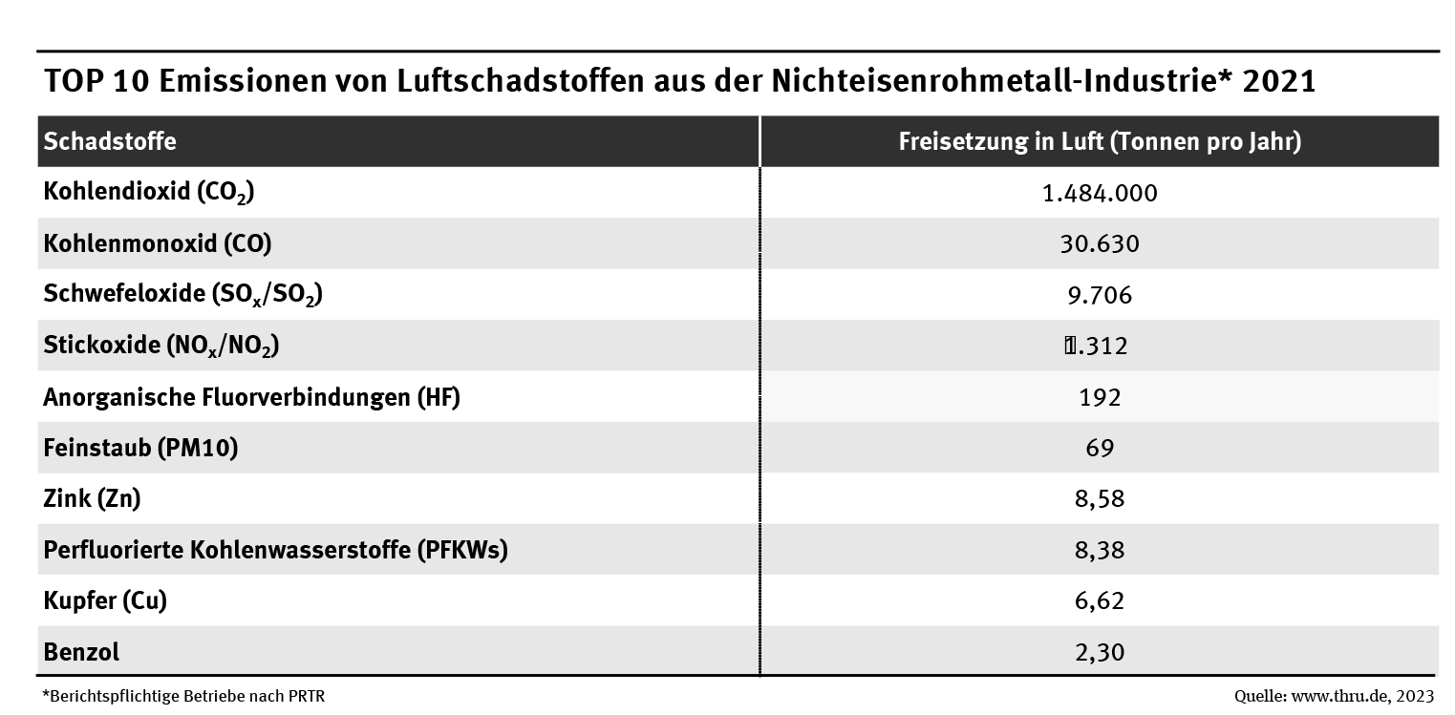
Zerspanungsmechaniker:innen und Klimakrise: Emissionen
Zielkonflikt: Unser Bedarf an Metallen wächst stetig, jedoch steigen auch dementsprechend die damit verbunden THG-Emissionen bei der Gewinnung.
Welche Quellen für Emissionen bei der Gewinnung von Nichtroheisenmetall kennen Sie? Gibt es Alternativen?
Industrie (verarbeitendes Gewerbe)
Quelle: UBA 2023
Notes:
Beschreibung
Bei der Gewinnung von Nichtroheisenmetallen aus Erzen, Konzentraten oder sekundären Rohstoffen durch metallurgische, chemische oder elektrolytische Verfahren werden Emissionen frei, vorwiegend die Schadstoffe Kohlendioxid, Kohlenmonoxid, Schwefeloxide, Stickoxide und anorganische Fluorverbindungen in die Luft aus (siehe Tab. „TOP 10 Emissionen von Luftschadstoffen aus der Nichteisenrohmetall-Industrie 2021“).
Aufgabe
Beschreiben und Diskutieren Sie die Quellen der Emissionen Bei der Nichteisenrohmetallgewinnung und erörtern Sie CO2-arme Alternativen.
Quelle:
Umweltbundesamt (8.02.2023): Emissionen aus Betrieben der Metallindustrie. Online: https://www.umweltbundesamt.de/daten/umwelt-wirtschaft/industrie/emissionen-aus-betrieben-der-metallindustrie#emissionen-aus-prtr-betrieben-der-roheisen-und-stahlerzeugung

Slide 6
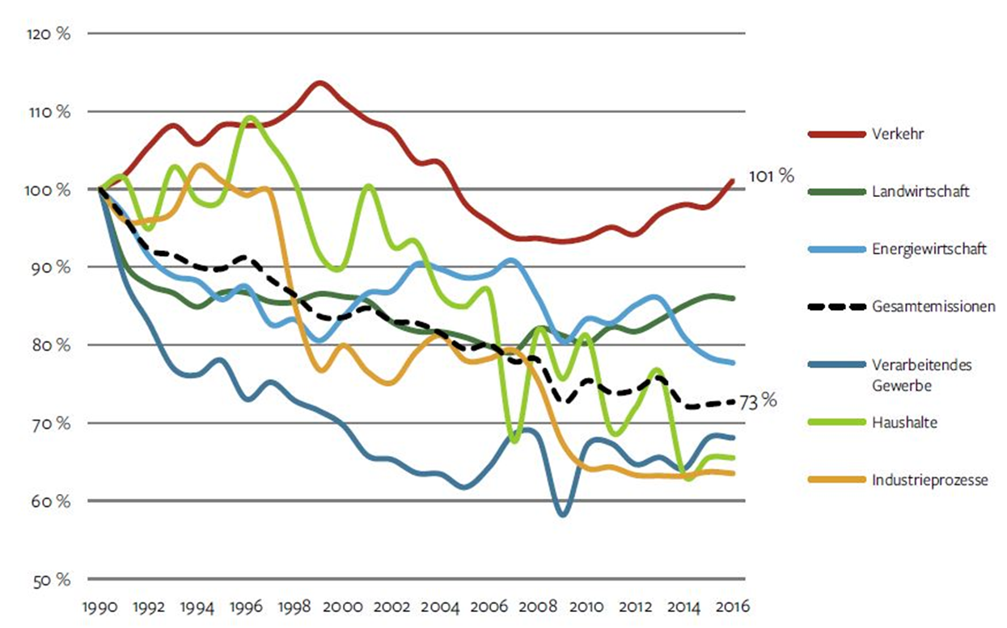
Zerspanungsmechaniker:innen und Klimakrise: Emissionen
Zielkonflikt: Nach Anpassungen vieler Prozesse, mit dem Ziele der Emissionsminderung in den 1990er Jahren, stagnieren oder steigen die Emissionen sogar wieder an: Effizienzmaßnahmen sind ausgereizt oder haben sogar zu Reboundeffekten geführt.
Benennen Sie Prozesse, die in ihrem Betrieb hohe Emissionen verursachen und was jeweils dagegen unternommen wird.
Grafik 4: Entwicklung der Treibhausgasemissionen ausgewählter Sektoren in Deutschland, 1990–2016
Industrie (verarbeitendes Gewerbe)
Quelle: SRU 2017
Notes:
Beschreibung
Weil bislang alle Berufe und Wirtschaftsbereiche neben ihren Beiträgen zur Lebensqualität auch unerwünschte Effekte haben, müssen sie so angepasst werden, dass sie nicht länger zur Klimakrise, sondern zu einer nachhaltigen Entwicklung beitragen. Das verarbeitende Gewerbe und die Industrie weisen ebenso wie der Verkehr seit der Jahrtausendwende keine positive Entwicklung mehr auf, die THG-Emissionen nehmen wieder zu, bzw. stagnieren in der Industrie.
Aufgaben
Benennen Sie Prozesse in ihrem Unternehmen, die viele Emissionen verursachen.
Was unternimmt Ihr Betrieb, um THG-Emissionen zu verringern?
Quelle:
SRU 2017: Entwicklung der Treibhausgasemissionen ausgewählter Sektoren in Deutschland, 1990–2016; S.4. https://www.umweltrat.de/SharedDocs/Downloads/DE/02_Sondergutachten/2016_2020/2017_11_SG_Klimaschutz_im_Verkehrssektor_KF.pdf

Slide 7
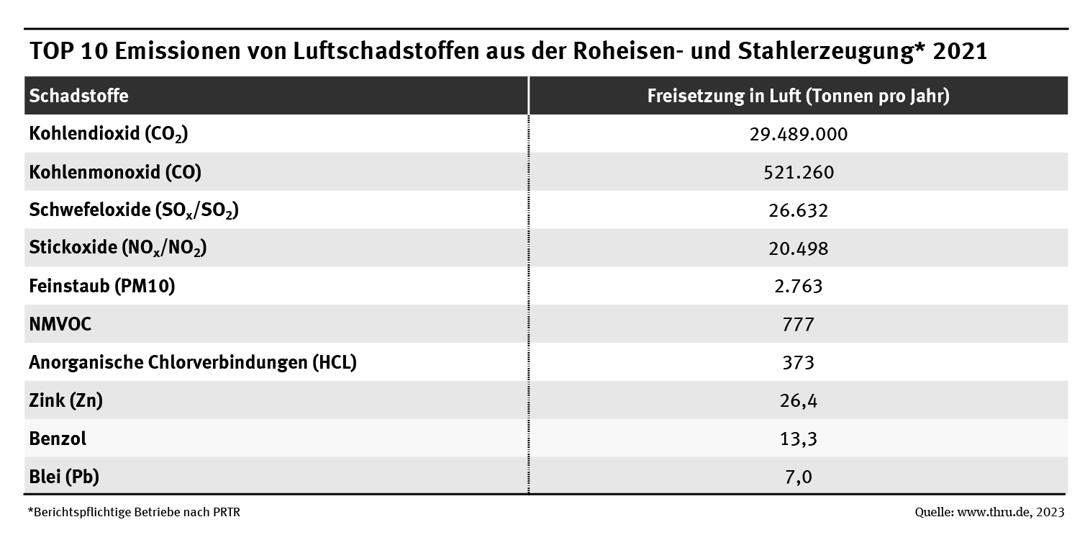
Zerspanungsmechaniker:innen und Klimakrise: Emissionen
Zielkonflikt: Unser Stahlbedarf wächst stetig, jedoch steigen auch dementsprechend die damit verbunden THG-Emissionen bei der Erzeugung.
Welche Quellen für Emissionen bei der Erzeugung von Stahl kennen Sie? Gibt es Alternativen?
Industrie (verarbeitendes Gewerbe)
Quelle: UBA 2023
Notes:
Beschreibung
Industrieanlagen zur Herstellung und Verarbeitung von Metallen sind bedeutende Verursacher von umweltbelastenden Emissionen mit negativen Umweltauswirkungen entlang der Wertschöpfungskette. Zur Metallindustrie werden die Bereiche Eisen- und Stahlerzeugung, die Gewinnung von Nichteisenrohmetallen, die Gießerei-Industrie sowie die metallverarbeitende Industrie gezählt.
Anlagen zur Herstellung von Roheisen oder Stahl einschließlich Stranggießen mit einer Kapazität von mehr als 2,5 Tonnen pro Stunde (t/h) stoßen u.a. erhebliche Mengen an Kohlendioxid, Kohlenmonoxid, Stickoxiden, Feinstaub und Schwefeloxiden in die Luft aus (siehe Tab. „TOP 10 Emissionen von Luftschadstoffen aus ⁠PRTR⁠-Betrieben der Roheisen- und Stahlerzeugung 2021“).
Aufgabe
Beschreiben und Diskutieren Sie die Quellen der Emissionen bei der Roheisen- und Stahlerzeugung und erörtern Sie CO2-arme Alternativen zum Koks.
Quelle:
Umweltbundesamt (8.02.2023 ): Emissionen aus Betrieben der Metallindustrie. Online: https://www.umweltbundesamt.de/daten/umwelt-wirtschaft/industrie/emissionen-aus-betrieben-der-metallindustrie#emissionen-aus-prtr-betrieben-der-roheisen-und-stahlerzeugung

Slide 8
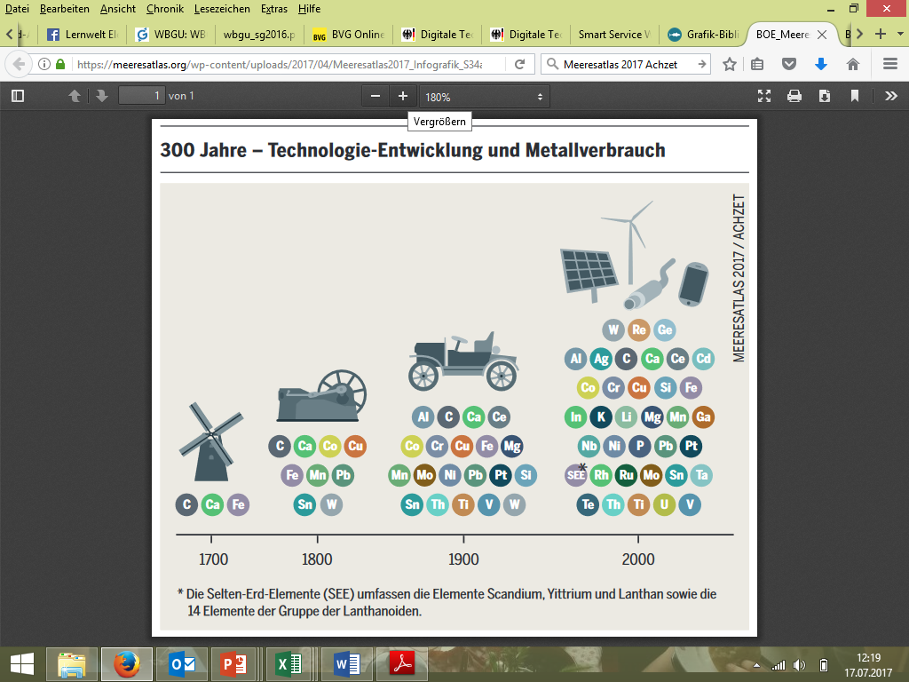
Zerspanungsmechaniker:innen und Technologie
300 Jahre – Technologie-Entwicklung und Metallverbrauch
Kein Zielkonflikt: Produkte können in neuen Bereichen genutzt werden, um die weitere Produktion und damit Umsätze zu sichern! Beispiel Herstellung von Kugellagern: Diese können in „alten“ oder in „grünen“ Industrien eingebaut werden.
Welche Beispiele lassen sich für ihr Unternehmen nennen ?
Industrie (verarbeitendes Gewerbe)
Quelle: www.boell.de
Notes:
Beschreibung
Wir nutzen immer mehr von dem, was sich uns auf der Ede bietet. Auch die Vielfalt der benötigten und ausgebeuteten Rohstoffe steigt ständig an, so das inzwischen alle auf der Erde verfügbaren Rohstoffe auch abgebaut und genutzt werden.
Aufgabe
Mit welchen Rohstoffen ist ihr Unternehmen hauptsächlich befasst? Welche Legierungselemente sind maßgeblich für die Rohmaterialien notwendig?
Quelle
©petraboeckmann.de, CC-BY 4.0 „Aus dem Meeresatlas 2017: 300 Jahre – Technologie-Entwicklung und Metallverbrauch“ boell.de 2017
https://www.boell.de/de/2017/05/10/tiefseebergbau-welthunger-nach-rohstoffen

Slide 9

Zielkonflikt: Qualifizierte Mitarbeiter*innen werden eher von Wettbewerbern abgeworben?
Qualifizierung fördern - ja oder nein?
Wie attraktiv ist Ihr Unternehmen als Arbeitgeber? Welche Maßnahmen zur Stärkung der Arbeitgebermarke gibt es bereits und welche fehlen noch?
© iStock_615919118_ © FatCamera
9
Industrie (verarbeitendes Gewerbe)
Quelle: https://info-de.scientists4future.org/
Notes:
Beschreibung
Betriebe befürchten oft, dass Mitarbeitende, die gut qualifiziert sind, für andere Unternehmen attraktiv sind und abgeworben werden können. Dabei sind auch viele andere Faktoren für Beschäftigte wichtig, die über ein Bleiben oder Gehen entscheiden. Unternehmen haben vielfältige Möglichkeiten ihre Attraktivität als Arbeitsgeber (Employer Branding) zu steigern:
Maßnahmen für einen gezielte Personalentwicklung/Karriereplanung
Maßnahmen zur Vereinbarkeit von Beruf und Familie
Maßnahmen zur Gesunderhaltung
Zusätzliche Sozialleistungen (ÖPNV-Tickets, Gesundheitskurse, Sportangebote etc.)
Aufgabe
Wie attraktiv ist Ihr Unternehmen als Arbeitgeber? Welche Maßnahmen zur Stärkung der Arbeitgebermarke gibt es bereits und welche fehlen noch?
Quellen:
KOFA – Kompetenzzentrum Fachkräfte (2023): Aufbau einer Arbeitgebermarke: Online: https://www.kofa.de/personalarbeit/employer-branding/arbeitgebermarke/
RKW –Leitfaden (2017) Employer Branding: Mit unverwechselbarer Arbeitgebermarke punkten. Online: https://www.rkw-kompetenzzentrum.de/publikationen/leitfaden/employer-branding/

Slide 10
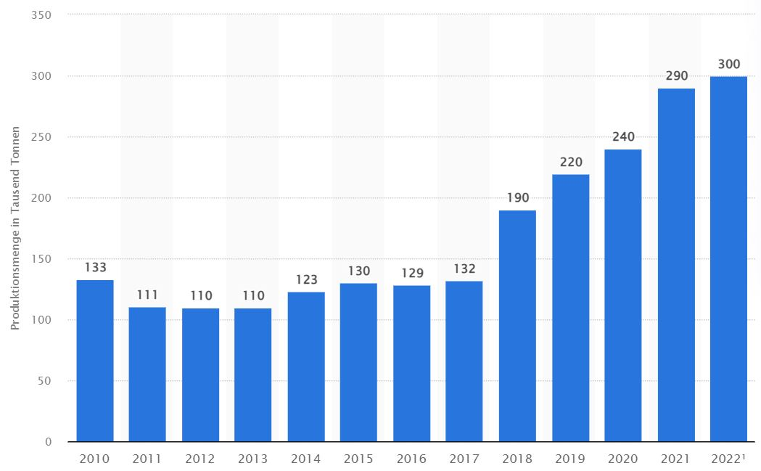
Zerspanungsmechaniker:innen
Zielkonflikt: Seltene Erden finden in jeweils geringer Menge in sehr vielen Technologien Anwendung, jedoch sind ihre Vorkommen begrenzt und der Abbau sehr aufwändig.
Welche Folgen hat ein Engpass in der Versorgung mit Seltenen Erden?
Industrie (verarbeitendes Gewerbe)
Quelle: https://www.rohstoff-welt.de
Notes:
Beschreibung
Als Seltene Erden werden insgesamt 17 metallische Grundstoffe bezeichnet, darunter Scandium, Yttrium und Lanthan. Die Elemente haben außergewöhnliche Eigenschaften und gelten etwa für Metalllegierungen und Spezialgläser als unentbehrlich. In vielen Schlüsseltechnologien spielen sie eine wichtige Rolle. Die Bandbreite ihrer Verwendung reicht von Batterien über Mobiltelefone, Laser bis hin zu Flachbildschirmen. Auch für die Herstellung von Elektro- und sogar Hybrid-Fahrzeugen sind die Rohstoffe kaum zu ersetzen.
Die Grundstoffe selbst sind nicht selten, einige kommen sogar häufig vor. Der Abbau der Metalle ist jedoch schwierig und oft umweltschädlich, weil Seltene Erden in der Regel in Verbindungen in Erzschichten enthalten sind. Für die Gewinnung sind chemische Prozesse häufig unter Anwendung von Säuren nötig. Zu einem Großteil liegen die bekannten Vorkommen in China und werden auch fast ausschließlich dort abgebaut. Da China die Rohstoffe lange vergleichsweise günstig anbot, lohnte sich die eigene Förderung für viele Industriestaaten nicht. Einige Minen wurden sogar wieder geschlossen.
Aufgabe
Diskutieren Sie, welche Auswirkungen für ihr Unternehmen sich aus einem Export-Stop für seltene Erden seitens China ergeben könnten.
Quelle:
Statista.com 2023: Weltweite Produktionsmenge von Seltenen Erden im Zeitraum 2010 bis 2022 Online: https://de.statista.com/statistik/daten/studie/1365374/umfrage/weltweite-produktion-von-seltenen-erden/

Slide 11
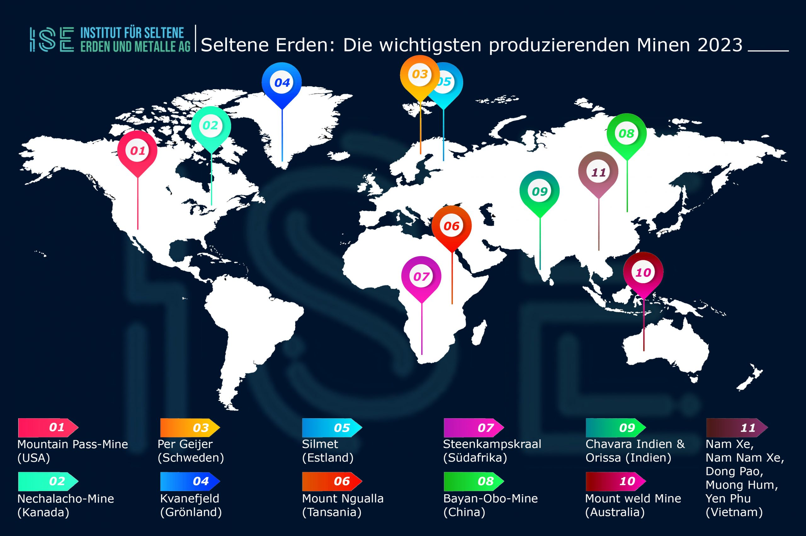
Zerspanungsmechaniker:innen
Zielkonflikt: Seltene Erden finden in jeweils geringer Menge in sehr vielen Technologien Anwendung, jedoch sind ihre Vorkommen begrenzt und der Abbau sehr aufwändig.
Welche Vorkommen außerhalb Chinas werden in Zukunft eine Rolle spielen?
Industrie (verarbeitendes Gewerbe)
Quelle: ISE AG
Notes:
Beschreibung
Der staatliche schwedische Bergbaukonzern LKBA hat im Januar 2023 die Entdeckung einer Seltenerdlagerstätte publik gemacht. Über eine Million Tonnen der Rohstoffe umfasst das Per Geijer genannte Vorkommen.
Derzeit werden in Europa keine Seltenerdelemente abgebaut, gleichzeitig wird erwartet, dass die Nachfrage durch die Elektrifizierung dramatisch ansteigt, was zu einer globalen Unterversorgung führen wird. Nach Einschätzung der Europäischen Kommission soll sich der Bedarf an Seltenen Erden unter anderem für Elektroautos und Windkraftanlagen bis 2030 mehr als verfünffachen.
Aufgabe
Diskutieren Sie, welche weiteren Vorkommen mit entsprechenden Bodenschätzen außerhalb Chinas in Zukunft eine Rolle spielen werden (Grönland, Spanien, Norwegen) und warum sie bisher nicht gefördert werden.
Quelle:
Institut für Seltene Erden und Metalle AG 2023: Seltene Erden: China sitzt fest im Sattel, trotz Millioneninvestitionen des Pentagon
Online: https://institut-seltene-erden.de/seltene-erden-china-sitzt-fest-im-sattel-trotz-millioneninvestitionen-des-pentagon/

Slide 12
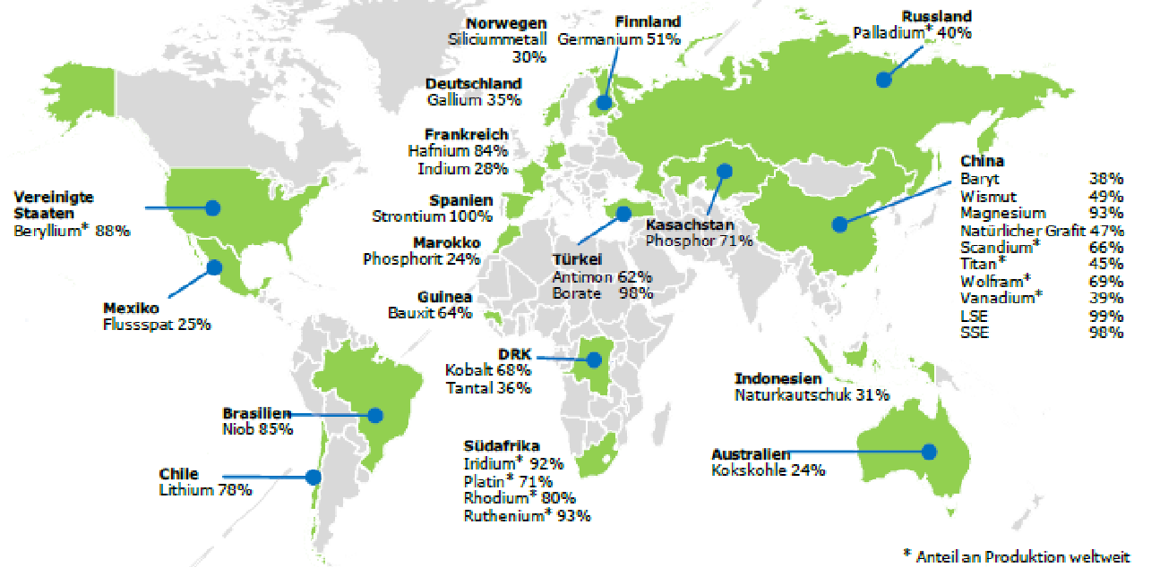
Zerspanungsmechaniker:innen und kritische Rohstoffe
Zielkonflikt: Lieferketten sind global organisiert. Einzelne Materialien und Komponenten werden zum Teil nur in einem Land hergestellt. Spezialisierung hat Vorteile, schafft jedoch auch Abhängigkeiten von Anbietern.
Welche Rohstoffe, die Ihr Betrieb bezieht, sind als „kritisch“ einzustufen?
Aus welchen Gründen sind sie „kritisch“?
Sind Alternativen existent/entwickelbar?
Grafik 8: Wichtige Lieferländer Kritischer Rohstoffe für die Europäische Union, Europäische Kommission
Industrie (verarbeitendes Gewerbe)
Quelle: Europäische Kommission, 2020
Notes:
Beschreibung
Zu modernen Produktionsmethoden gehören Sensoren und andere digitale Tools,
die Einwegartikel sind. Es bestehen Abhängigkeiten von den Rohstofflieferanten, teils in Ländern ohne Demokratie oder Sozialstandards. Auch und gerade weil wir die Vorteile der digitalisierten Wirtschaft hoch schätzen, gilt:
„Der Zugang zu Ressourcen ist von strategischer Bedeutung für das Ziel Europas, den Grünen Deal zu verwirklichen. Die neue Industriestrategie für Europa sieht vor, die offene strategische Autonomie Europas zu stärken, und es wird davor gewarnt,
dass der Übergang Europas zur Klimaneutralität die aktuelle Abhängigkeit von fossilen Brennstoffen auf Rohstoffe verlagern könnte, die zum Großteil aus dem Ausland stammen und um die sich der globale Wettbewerb zunehmend verschärft. Die
offene strategische Autonomie der EU in diesen Sektoren wird daher weiterhin in einem diversifizierten und von Marktverzerrungen unbeeinträchtigten Zugang zu den globalen Rohstoffmärkten verankert sein müssen. Gleichzeitig, und um externe
Abhängigkeiten und Umweltbelastungen zu verringern, muss das zugrunde liegende Problem des rasch steigenden weltweiten Ressourcenbedarfs angegangen werden, indem der Materialeinsatz verringert und Materialien wiederverwendet werden,
bevor sie recycelt werden.“
Aufgabe
Welche Rohstoffe, die Ihr Betrieb bezieht, sind als „kritisch“ einzustufen? Aus welchen Gründen sind sie „kritisch“? Sind Alternativen existent/entwickelbar?
Quelle: Europäische Kommission (2020): Widerstandsfähigkeit der EU bei kritischen Rohstoffen: Einen Pfad hin zu größerer Sicherheit und Nachhaltigkeit abstecken. https://www.re-source.com/wp-content/uploads/2022/05/EU-KOM-2020-Kritische-Rohstoffe.pdf

Slide 13
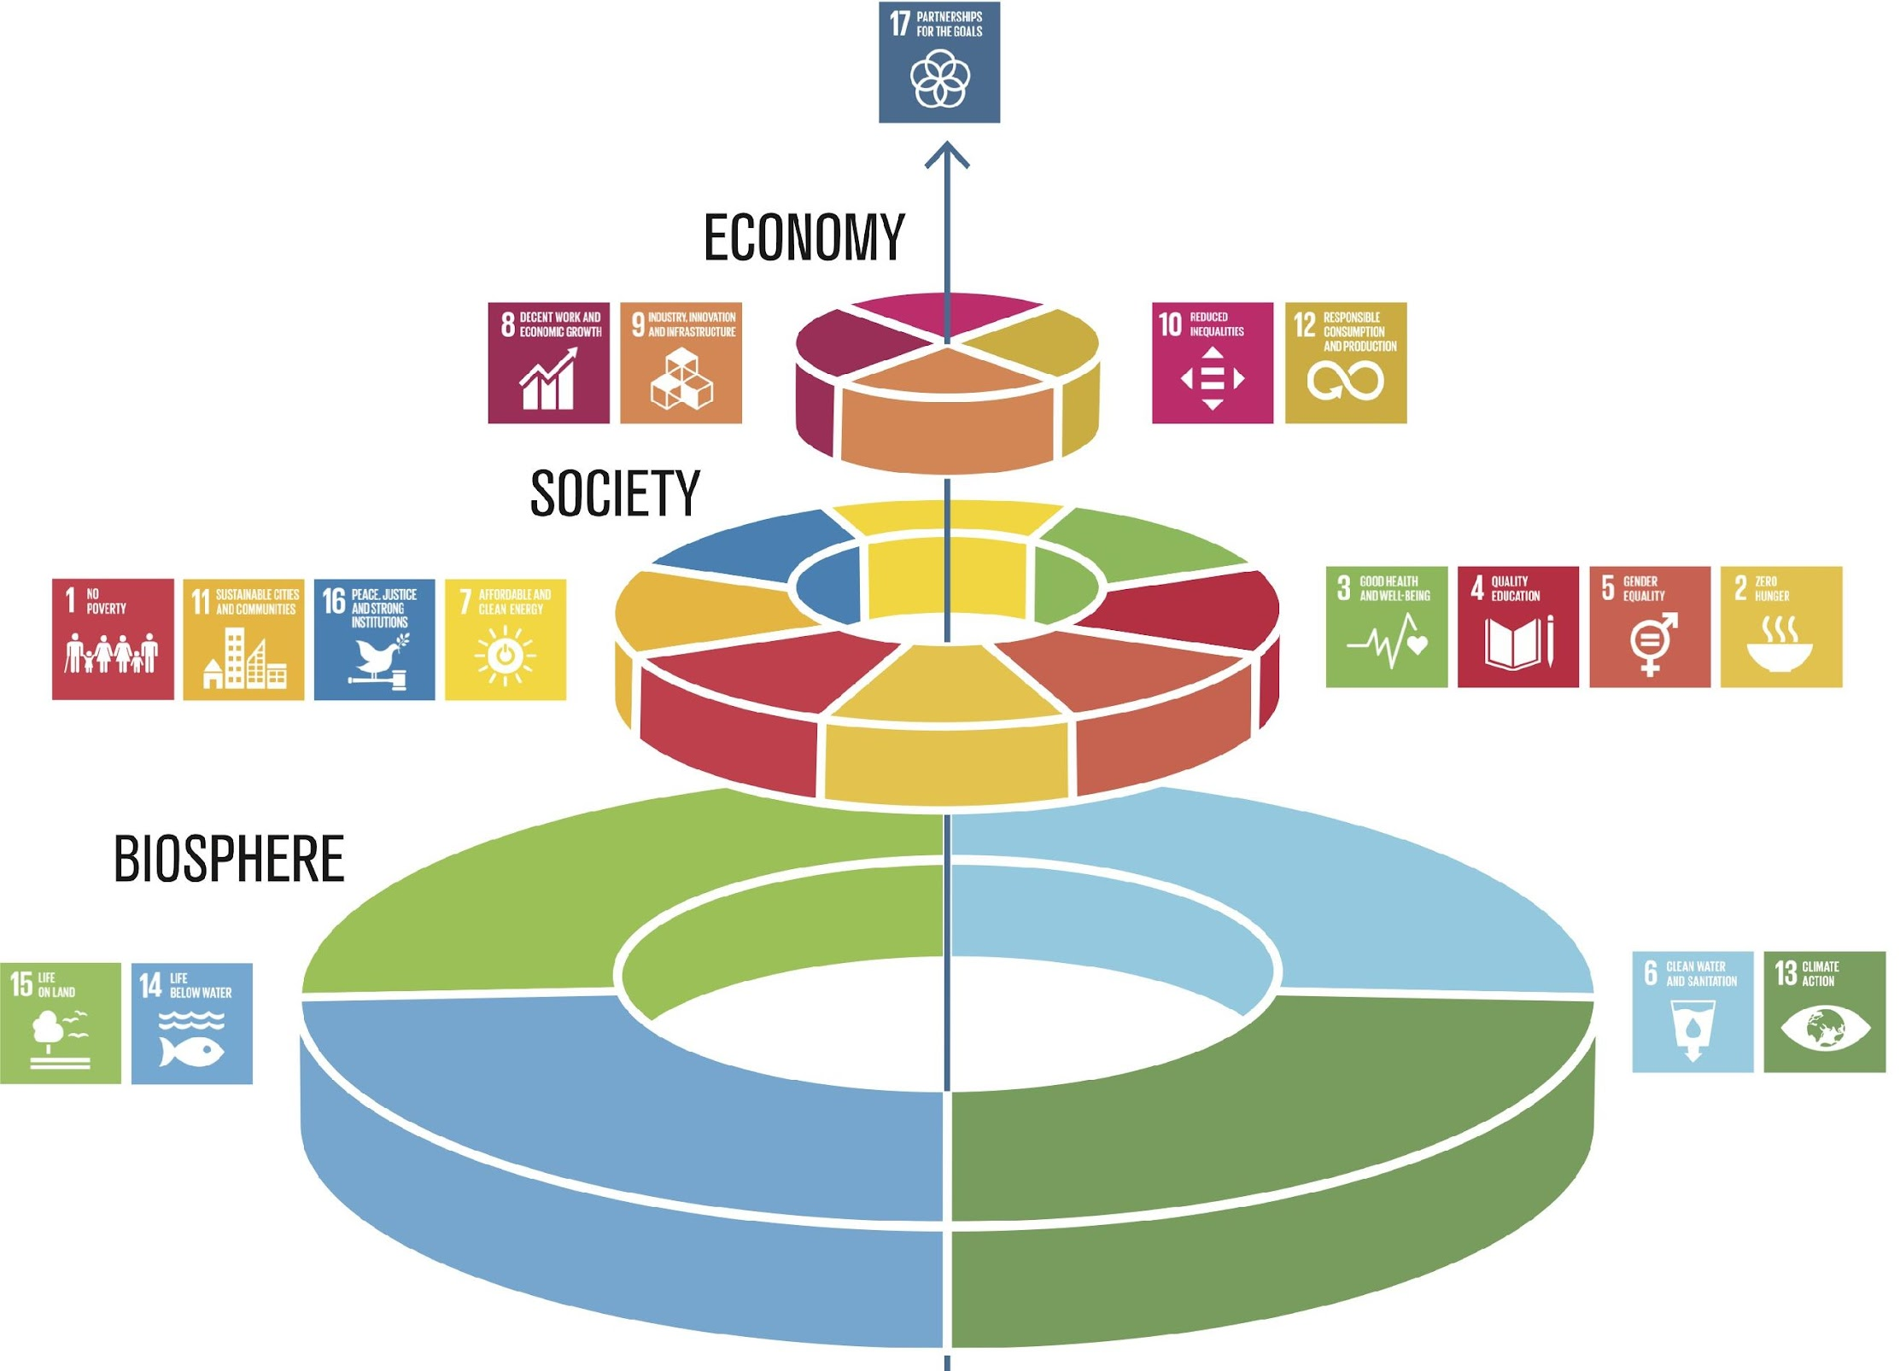
Nachhaltigkeit als gemeinsames Projekt
Ganzheitliche Unternehmensführung
Nachhaltigkeits- strategie
Kennzahlen
Bewertung
Analyse
Ziele
Maßnahmen
Lieferkette, Energie und Ressourcen, Produkte, Recycling,
Mitarbeiter*innen, Gesellschafter*innen, Eigentümer*innen
Gleichberechtigung, Arbeitssicherheit, Weiterbildung, Ausbildung
Welche Rolle spielen die SDG für Ihr Unternehmen
Wie stellen Sie Ihr Unternehmen für die Zukunft auf?
Bildquellen: links - Stockholm Resilience Centre o.J.,
rechts - eigene Abbildung nach sph o.J.
Notes:
Beschreibung
Ohne eine intakte Umwelt kann die Gesellschaft nicht überleben, weswegen auf die Nutzung der natürlichen Ressourcen und den Erhalt von Lebensraum besonders geachtet werden muss. Unsere Gesellschaft und unsere Wirtschaft sind in die Biosphäre eingebettet, sie ist die Basis für alles. Das Cake-Prinzip bedeutet „eine Verschiebung weg vom aktuellen sektoralen Ansatz, bei dem soziale, wirtschaftliche und ökologische Entwicklung als separate Teile angesehen werden“ (Stockholm Resilience Centre o.J.). Auf der Basis der Biosphäre werden alle anderen SDGs eingeordnet werden müssen. Die nächste Ebene nach der Biosphäre bildet die Gesellschaft mit den jeweiligen SDG 1 bis 4, 7, 11 und 16. Die dritte Ebene bildet die Wirtschaft, denn diese ist abhängig von einer funktionierenden Gesellschaft. Diese Schichtung ist wohlbegründet, denn gesunde (3 Gesundheit und Wohlergehen) und wohlhabende (SDG 1 Keine Armut) Kund*innen sind auch die Konsument*innen der Unternehmen ohne die sie nicht existieren würden. Die dritte Ebene – die Wirtschaft – umfasst die SDG 8 Menschwürdige Arbeit und Wirtschaftswachstum, 9 Industrie, Innovation und Infrastruktur, 10 Ungleichheit sowie 12 Nachhaltige/r Konsum und Produktion – also alles, was eine nachhaltige Wirtschaft ausmacht. “On the Top“ steht das SDG 17 „Partnerschaften zur Erreichung der Ziele“, das in diesem Modell als Dreh- und Angelpunkt zwischen allen Ebenen der Interaktion funktioniert. Ohne das Zusammenwirken von mehreren Stakeholdern, Gemeinschaften und Staaten, wird es nur sehr schwer sein, die 17 SDGs bis 2030 umzusetzen.
Auch wenn das SDG 4 Hochwertige Bildung keine besondere Rolle in diesem Modell hat (und nur eingereiht ist zwischen allen anderen) – so kann nur Bildung den Teufelskreis der Armut durchbrechen, Krisen vermeiden und dysfunktionale Gesellschaften (Korruption, Rechtsunsicherheit, Umweltzerstörung, Verletzung der Menschenrechte) verändern. Aber auch in demokratischen Gesellschaften mit einer Wirtschaftsstruktur, die schon in vielen Teilen im Sinne der Nachhaltigkeit reguliert ist, werden die Ziele der nachhaltigen Entwicklung noch bei weitem nicht erreicht, zu groß sind die Defizite der SDG, wie selbst die Bundesregierung in den jeweiligen Nachhaltigkeitsberichten der Ministerien bestätigt (Bundesregierung o.J.).
Aufgabe
Die SDG können auch nur erreicht werden, wenn alle betroffenen Akteure gemeinsam an der Umsetzung arbeiten. Deshalb stellt sich die Frage für jedes einzelne Unternehmen, für die Geschäftsführung, die Eigentümer*innen und für alle Mitarbeiter*innen:
Welche Rolle spielen die SDG für Ihr Unternehmen
Wie stellen Sie Ihr Unternehmen für die Zukunft auf?
Quellen und Abbildung
Cake: Stockholm Resilience Centre (o.J.): Eine neue Art, die Ziele für nachhaltige Entwicklung zu sehen und wie sie alle mit Lebensmitteln verbunden sind. Online: https://www.stockholmresilience.org/research/research-news/2016-06-14-the-sdgs-wedding-cake.html. (Lizenz: CC BY-ND 3.0)
Nachhaltigkeitsstrategie - eigene Darstellung in Anlehung an: sph (o.J.): Strategische Ausrichtung. Online: https://sph-nachhaltig-wirtschaften.de/nachhaltige-strategische-ausrichtung-unternehmen/
Bundesregierung (o.J.): Berichte aus den Ministerien. Online: https://www.bundesregierung.de/breg-de/themen/nachhaltigkeitspolitik/berichte-und-reden-nachhaltigkeit/berichte-aus-den-ministerien-429902

Slide 14

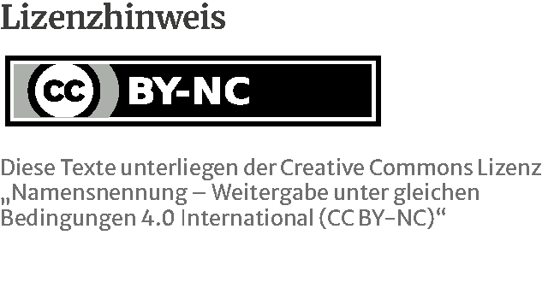

Impressum
Herausgeber
IZT - Institut für Zukunftsstudien und
Technologiebewertung gemeinnützige GmbH
Schopenhauerstr. 26, 14129 Berlin
www.izt.de
Projektleitung
Dr. Michael Scharp
Forschungsleiter Bildung und
Digitale Medien am IZT
m.scharp@izt.de | T 030 80 30 88-14
Dieser Foliensatz wurde im Rahmen des Projekts „Projektagentur Berufliche Bildung für Nachhaltige Entwicklung“ (PA-BBNE) des Partnernetzwerkes Berufliche Bildung (PNBB) am IZT“ erstellt und mit Mitteln des Bundesministeriums für Bildung und Forschung unter dem Förderkennzeichen 01JO2204 gefördert.
Die Verantwortung der Veröffentlichung liegt bei den Autorinnen und Autoren.
Dieses Bildungsmaterial berücksichtigt die Gütekriterien für digitale BNE-Materialien gemäß Beschluss der Nationalen Plattform BNE vom 09. Dezember 2022.
Projektagentur BBNE
Notes:
Die Projektagentur Berufliche Bildung für nachhaltige Entwicklung (PA-BBNE) des Partnernetzwerkes Berufliche Bildung am IZT wurde vom BMBF Bundesministerium für Bildung und Forschung unter dem Förderkennzeichen 01JO2204 gefördert.Im Mittelpunkt stand hierbei die neue Standardberufsbildposition "Umweltschutz und Nachhaltigkeit", die seit 2021 auf Beschluss der KMK in alle novellierten Ausbildungsordnungen berücksichtigt werden muss. PA-BBNE hat für 127 Berufsausbildungen und Fachrichtungen - vom Altenpfleger und Altenpflegerin über Gärtner und Gärtnerin bis hin zum Zimmerer und Zimmerin - Begleitmaterialien zur Beruflichen Bildung für Nachhaltige Entwicklung (BBNE) entwickelt. Es wurden fünf verschiedene Materialien entwickelt:
BBNE-Impulspapier (IP): Betrachtung der Schnittstellen von Ausbildungsordnung in dem jeweiligen Berufsbild, Rahmenlehrplan und den Herausforderungen der Nachhaltigkeit in Anlehnung an die SDGs der Agenda 2030; Zielkonflikte und Aufgabenstellungen
BBBNE-Hintergrundmaterial (HGM): Betrachtung der SDGs unter einer wissenschaftlichen Perspektive der Nachhaltigkeit im Hinblick auf das Tätigkeitsprofil eines Ausbildungsberufes bzw. auf eine Gruppe von Ausbildungsberufen, die ein ähnliches Tätigkeitsprofil aufweisen; Beschreibung der berufsrelevanten Aspekte für zahlreiche SDG’s
BBNE-Foliensammlung (FS): Folien mit wichtigen Zielkonflikten für das betrachtete Berufsbild, dargestellt mit Hilfe von Grafiken, Bildern und Smart Arts , die Anlass zur Diskussion der spezifischen Herausforderungen der Nachhaltigkeit bieten.
BBNE-Handreichung (HR): Foliensammlung mit einem Notiztext für das jeweilige Berufsbild, der Notiztext erläutert die Inhalte der Folie; diese Handreichung kann als Unterrichtsmaterial für Berufsschüler und Berufsschülerinnen und auch für Auszubildende genutzt werden.
BBNE-Begleitmaterialien (BGM): Dies Materialien geben Informationen zu den Themen Kompetenzen, Zielkonflikte und Widersprüche, das SDG 8 und die soziale Dimension der Nachhaltigkeit sowie eine Perspektive der Zukunftsforschung auf die berufliche Bildung (Postkarten aus der Zukunft”.
Primäre Zielgruppen sind Lehrkräfte an Berufsschulen und deren Berufsschülerinnen sowie Ausbildende und ihre Auszubildenden in den Betrieben. Sekundäre Zielgruppen sind Umweltbildner*innen, Wissenschaftler*innen der Berufsbildung, Pädagog*innen sowie Institutionen der beruflichen Bildung. Die Materialien wurden als OER-Materialien entwickelt und stehen als Download unter www.pa-bbne.de zur Verfügung.

